Slide 1


Namsgögn.is
Efnafræði 2e
Kafli 17 rafefnafræði
Kafli 17 rafefnafræði
Þýtt og staðfært af Namsgögn.is úr efni frá OpenStax.org.

Slide 2
Efnisyfirlit kafla
Namsgögn.is
17.1 Upprifjun á oxunar- og afoxunarefnafræði
17.2 Galvanískar sellur
17.3 Rafskauts- og selluspennur
17.4 Spenna, fríorka og jafnvægi
17.5 Rafhlöður og efnarafalar
17.6 Tæring
17.7 Rafgreining
Þýtt og staðfært af Namsgögn.is úr efni frá OpenStax.org.

Slide 3
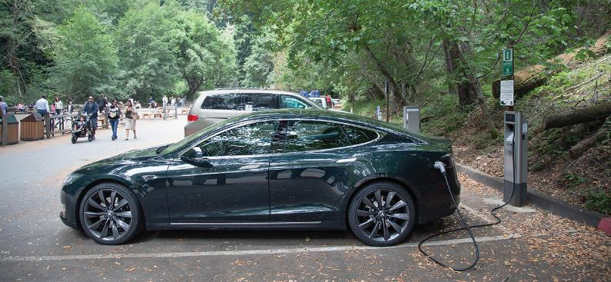
Mynd 17.1
Namsgögn.is
Rafbílar innihalda rafhlöður sem hægt er að endurhlaða, og nota þannig raforku til að kalla fram efnabreytingu og öfugt. (heimild: breyting á verki eftir Robert Couse-Baker)
Þýtt og staðfært af Namsgögn.is úr efni frá OpenStax.org.

Slide 4
Námsmarkmið
Namsgögn.is
17.1 Upprifjun á oxunar- og afoxunarefnafræði
  Lýsa einkennum oxunar- og afoxunarefnafræði
  Bera kennsl á oxara og afoxara í oxunar- og afoxunarhvörfum
  Stilla efnajöfnur fyrir oxunar- og afoxunarhvörf með hálfhvarfsaðferðinni
Þýtt og staðfært af Namsgögn.is úr efni frá OpenStax.org.

Slide 5
Rafefnafræði
Namsgögn.is
Rafefnafræði er fræðigreinin sem fjallar um umbreytingu milli raforku og efnaorku.
  Efnahvörfin fela í sér rafeindaflutning.
Rafmagn: Tilvist og flæði rafhleðslu.
Rafeindir eða jónir geta borið hleðsluna.
Þýtt og staðfært af Namsgögn.is úr efni frá OpenStax.org.

Slide 6
Upprifjun á oxunar- og afoxunarefnafræði
Namsgögn.is
Oxun
  Tap rafeinda
  Rafeindir myndast
  Efnategundin oxast
Afoxun
  Viðtaka rafeinda
  Rafeindir eyðast
  Efnategundin afoxast
Oxunar- og afoxunarhvarf
  Oxun og afoxun eiga sér stað samtímis
Þýtt og staðfært af Namsgögn.is úr efni frá OpenStax.org.

Slide 7
Oxari og afoxari
Namsgögn.is
Eitthvað verður að valda því að efnategundin afoxist.
  Þetta er afoxarinn (afoxandi efni).
Eitthvað verður að valda því að efnategundin oxist.
  Þetta er oxarinn (oxandi efni).
Athugið að
  Oxarinn afoxast.
  Afoxarinn oxast.
  Bæði þessi efni koma fyrir sem hvarfefni (ekki myndefni) í heildaroxunar-afoxunarhvarfinu.
Þýtt og staðfært af Namsgögn.is úr efni frá OpenStax.org.

Slide 8
Oxunartala (eða oxunarástand)
Namsgögn.is
Ákvörðun oxunartalna gerir manni kleift að ákvarða hvað er að oxast og hvað er að afoxast.
Fyrir frumefni og einatóma jónir eru oxunartölur einfaldlega hleðsla efnanna.
Í sameindum og fjölatóma jónum eru oxunartölur ekki raunverulegar hleðslur.
  Til eru reglur um ákvörðun oxunartalna.
Oxunartölur eru almennt litlar heiltölur, en geta verið brot.
Þýtt og staðfært af Namsgögn.is úr efni frá OpenStax.org.

Slide 9
Oxunar- og afoxunarhvörf og oxunartölur
Namsgögn.is
Oxun leiðir til hækkunar á oxunartölu.
Cu (s) → Cu2+ (aq) + 2e–
Afoxun leiðir til lækkunar á oxunartölu.
2Ag+(aq) + 2e– → 2Ag(s)
Þýtt og staðfært af Namsgögn.is úr efni frá OpenStax.org.

Slide 10
Skref við stillingu oxunar- og afoxunarhvarfa
Namsgögn.is
Ákvarða oxunartölur.
Skipta hvarfinu í tvö hálfhvörf. Oxun og afoxun.
Stilla annað hálfhvarfið.
Stilla hitt hálfhvarfið.
Sameina stilltu hálfhvörfin tvö þannig að rafeindir eyðist út.
Athugun: Frumeindir og hleðsla verða að stemma.
Þýtt og staðfært af Namsgögn.is úr efni frá OpenStax.org.

Slide 11
Hæfniviðmið
Namsgögn.is
17.2 Rafhlöður
  Lýsa virkni rafhlöðu og íhlutum hennar
  Nota rafhlöðutáknun til að tákna samsetningu og byggingu rafhlaðna
Þýtt og staðfært af Namsgögn.is úr efni frá OpenStax.org.

Slide 12
Cu-Ag+ oxunar-afoxunarhvarf
Namsgögn.is
Þegar koparmálmi er bætt við Ag+(aq) jónir:
Cu(s) + 2Ag +(aq) → Cu2+(aq) + 2Ag(s)
Þegar hvarfið á sér stað beint í tilraunaglasi:
  Silfurmálmur sest á yfirborð koparstrimilsins.
  Kopar fer í lausnina sem bláar Cu2+ jónir.
Hvað ef við neyddum þessar rafeindir til að fara í gegnum ytri vír?
Þýtt og staðfært af Namsgögn.is úr efni frá OpenStax.org.

Slide 13
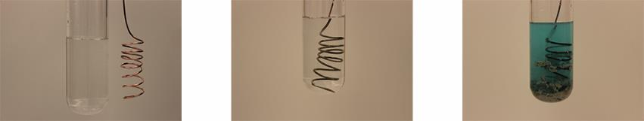
Mynd 17.2
Namsgögn.is
Koparvír og vatnslausn af silfurnítrati (til vinstri) koma í snertingu (í miðju) og sjálfkrafa rafeindaflutningur á sér stað, sem myndar blátt Cu2+(aq) og grátt Ag(s) (til hægri).
Þýtt og staðfært af Namsgögn.is úr efni frá OpenStax.org.

Slide 14
Rafhlöður (Galvanískar sellur)
Namsgögn.is
Í grundvallaratriðum getur hvaða sjálfkrafa oxunar-afoxunarhvarf sem er þjónað sem uppspretta raforku í galvanískri sellu.
Þessi sella er hönnuð til að nýta sér hreyfingu rafeinda sem á sér stað í oxunar-afoxunarhvarfi.
Oxunar- og afoxunarhálfhvörfin eru „hólfuð niður“ í hálfsellur.
  Oxun við annað rafskautið (skaut)
  Afoxun við hitt rafskautið (bakskaut)
  Rafeindir færast í gegnum ytri vír frá skautinu til bakskautsins.
  Þessar „hreyfanlegu“ rafeindir er hægt að nota sem uppsprettu raforku.
Þýtt og staðfært af Namsgögn.is úr efni frá OpenStax.org.

Slide 15
Galvanískar sellur
Namsgögn.is
Hálfhvörf oxunar og afoxunar eiga sér stað á aðskildum rafskautum.
Oxunarhvarfið á sér stað á forskautinu
  Anjónir flæða að forskautinu
Afoxunarhvarfið á sér stað á bakskautinu
  Katjónir flæða að bakskautinu.
Þýtt og staðfært af Namsgögn.is úr efni frá OpenStax.org.

Slide 16
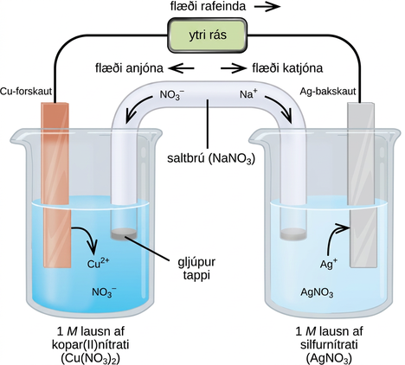
Mynd 17.3
Namsgögn.is
Galvanísk sella byggð á sjálfkrafa hvarfi milli kopars og silfur(I) jóna.
Þýtt og staðfært af Namsgögn.is úr efni frá OpenStax.org.

Slide 17
Cu-Ag+ galvaníhlaða
Namsgögn.is
Cu(s) + 2Ag+(aq) → Cu2+(aq) + 2Ag(s)
Forskaut úr Cu-málmi er dýft í lausn af Cu2+ jónir.
Bakskaut úr Ag-málmi er dýft í lausn af Ag+ jónir.
Ytri vírarnir eru tengdir við spennumæli.
Þýtt og staðfært af Namsgögn.is úr efni frá OpenStax.org.

Slide 18
Cu-Ag+ galvaníhlaða
Namsgögn.is
Cu(s) + 2Ag+(aq) → Cu2+(aq) + 2Ag(s)
Við Cu-forskautið myndast rafeindir.
Cu(s) → Cu2+ (aq) + 2e–
Rafeindir flæða frá forskautinu, í gegnum spennumælinn, til Ag-bakskautsins; spennumælirinn sýnir spennu rafsellunnar.
Þýtt og staðfært af Namsgögn.is úr efni frá OpenStax.org.

Slide 19
Cu-Ag+ galvaníhlaða
Namsgögn.is
Rafeindirnar fara inn í Ag-bakskautið, þar sem
2Ag+ (aq) + 2e– → Ag(s)
Þýtt og staðfært af Namsgögn.is úr efni frá OpenStax.org.

Slide 20
Hleðslujafnvægi
Namsgögn.is
Cu(s) + 2Ag+(aq) → Cu2+(aq) + 2Ag(s)
Þegar oxun á sér stað safnast upp umframmagn af jákvæðum jónum við forskautið.
Cu (s) → Cu2+ (aq) + 2e–
Svæðið nálægt bakskautinu verður snautt af jákvæðum jónum.
2Ag+ (aq) + 2e– → Ag (s)
Saltbrúin gefur af sér viðbótar katjónir og anjónir sem þarf til að jafna út þennan hleðslumun og loka rafrásinni.
Þýtt og staðfært af Namsgögn.is úr efni frá OpenStax.org.

Slide 21
Saltbrýr
Namsgögn.is
Saltbrúin er gljúpt efni sem inniheldur sterka saltlausn.
  NaNO3 eða KNO3 eru oft notuð.
  Mínusjónir (anjónir) flæða að forskautinu til að hlutleysa uppsöfnun jákvæðrar hleðslu.
  Plúsjónir (katjónir) flæða að bakskautinu til að „koma í stað“ þeirra plúsjóna sem verið er að eyða.
Þetta flæði jóna gerir það að verkum að rafhlutleysi næst, rafrásin lokast og straumur getur runnið!
Þýtt og staðfært af Namsgögn.is úr efni frá OpenStax.org.

Slide 22
Sellutáknun
Namsgögn.is
Lýsir því sem gerist í rafhlöðu (galvanískri sellu).
Oxun vinstra megin (Cu oxast í Cu2+)
Afoxun hægra megin (Ag+ afoxast í Ag)
Einföld lóðrétt lína táknar fasamörk
  Vökvi-málmur eða vökvi-gas, o.s.frv.
Tvöföld lína er saltbrúin
Ekki hafa með áhorfendajónir
Stundum er styrkur jónarinnar/jónanna tekinn með.
Cu(s) + 2Ag+(aq) → Cu2+(aq) + 2Ag(s)
Þýtt og staðfært af Namsgögn.is úr efni frá OpenStax.org.

Slide 23
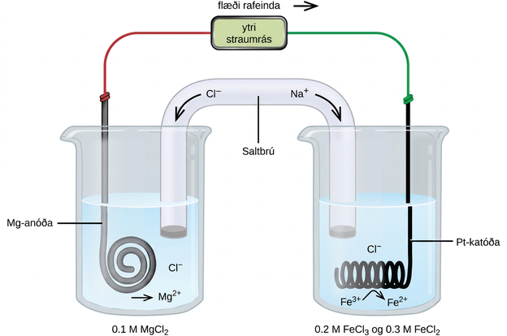
Mynd 17.4
Namsgögn.is
Galvanísk sella byggð á sjálfkrafa efnahvarfi milli magnesíums og járn(III) jóna.
Þýtt og staðfært af Namsgögn.is úr efni frá OpenStax.org.

Slide 24
Samantekt um galvanískar sellur
Namsgögn.is
Með því að „hólfa niður“ oxunar- og afoxunarhálfhvörfin í hálfsellur getur sjálfkrafa oxunar-afoxunarhvarf orðið að uppsprettu raforku.
Í annarri hálfsellunni, forskautinu, á oxun sér stað.
Í hinni hálfsellunni, bakskautinu, á afoxun sér stað.
Hver hálfsella samanstendur af rafskauti sem dýft er í vatnslausn.
Hálfsellurnar eru tengdar með ytri vír (hreyfing rafeinda) og saltbrú (hreyfing jóna).
Þýtt og staðfært af Namsgögn.is úr efni frá OpenStax.org.

Slide 25
Námsmarkmið
Namsgögn.is
17.3 Spenna rafskauta og rafsellna
  Lýsa og tengja saman skilgreiningar á spennu rafskauta og rafsellna
  Túlka rafskautsspennur með tilliti til hlutfallslegs styrks oxunar- og afoxunarefna
  Reikna selluspennur og spá fyrir um sjálfkrafa oxunar-afoxunarhvörf með því að nota staðalrafskautsspennur
Þýtt og staðfært af Namsgögn.is úr efni frá OpenStax.org.

Slide 26
Rafskauts- og selluspennur
Namsgögn.is
Í rafrás er streymi hleðslu afleiðing af rafspennumun milli tveggja punkta í rásinni.
Rafmætti er hæfni rafsviðsins til að framkvæma vinnu á hleðslunni.
Í galvanískri sellu er þessi rafspennumunur kallaður selluspenna.
Þýtt og staðfært af Namsgögn.is úr efni frá OpenStax.org.

Slide 27
Selluspenna
Namsgögn.is
Hleðsluflæði í galvanískri sellu stafar af mismun á rafspennu við hvort rafskaut.
Þýtt og staðfært af Namsgögn.is úr efni frá OpenStax.org.

Slide 28
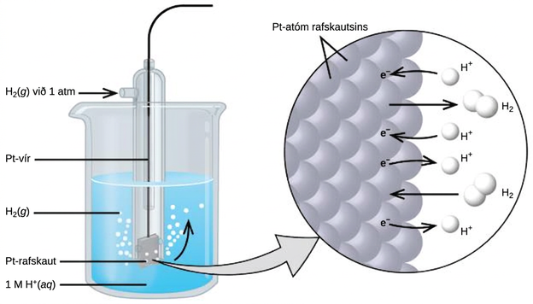
Mynd 17.5
Namsgögn.is
Staðalvetnisrafskaut (SHE).
Þýtt og staðfært af Namsgögn.is úr efni frá OpenStax.org.

Slide 29
Staðalspenna (E°)
Namsgögn.is
Drifkraftur rafefnafræðilegs hvarfs er mældur með staðalspennu rafhlöðunnar.
Hún er háð eðli oxunar-afoxunarhvarfsins og styrk þeirra efna sem taka þátt.
Staðalspenna (E°) er mæld þegar
  Allur styrkur í vatnslausn er 1M
  Þrýstingur allra lofttegunda er 1 atm
  Hitastigi er haldið stöðugu (venjulega við 25 °C)
  Einingar E° eru V eða mV
Þýtt og staðfært af Namsgögn.is úr efni frá OpenStax.org.

Slide 30
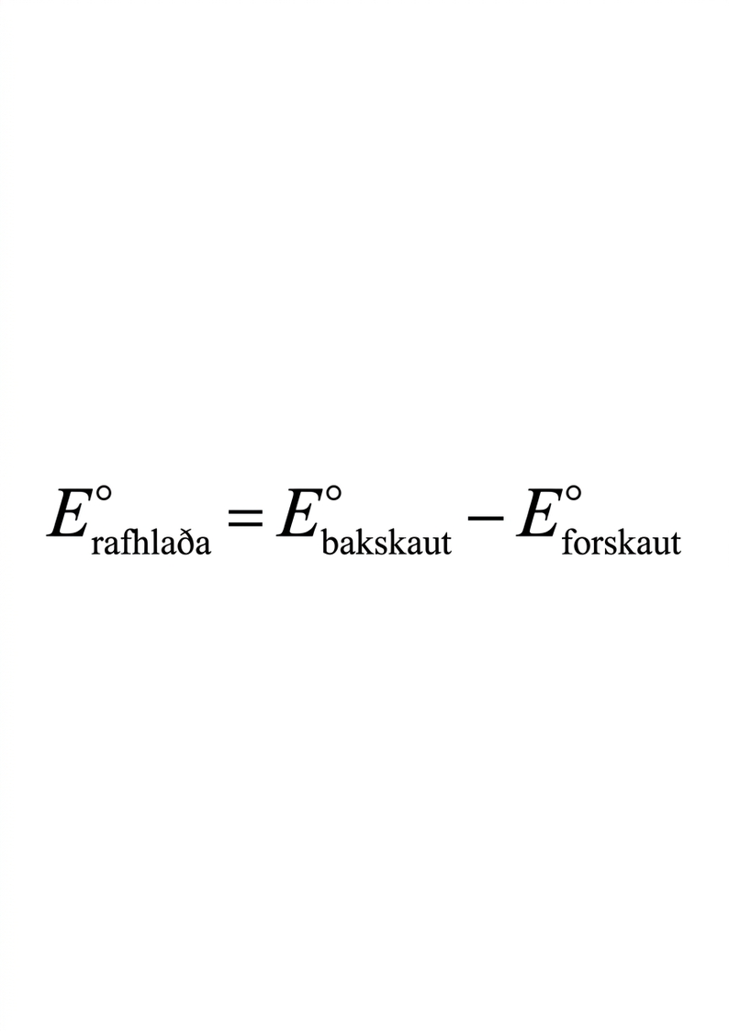
E° bakskaut og forskaut
Namsgögn.is
Öllum oxunar-afoxunarhvörfum má skipta í tvö hálfhvörf.
Zn (s) + 2H⁺ → Zn²⁺ + H₂
E°sellu = +0.762 V
Þýtt og staðfært af Namsgögn.is úr efni frá OpenStax.org.

Slide 31
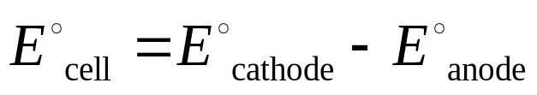
E° bakskaut og forskaut
Namsgögn.is
Zn (s) + 2H+ (aq, 1M) → Zn2+ (aq, 1M) + H2 (g, 1 atm)
E°sellu = +0.762 V
Ekki er hægt að mæla E° fyrir hálfhvarf; aðeins er hægt að mæla E°sellu fyrir allt oxunar-afoxunarhvarfið.
Staðalafoxunarmætti (E°red) hefur verið ákvarðað.
Gildi E° fyrir afoxun 2H+ jónir í H2(g) hefur verið skilgreint sem 0.000 V.
  Þetta er kallað staðalvetnisrafskaut (SHE).
Þýtt og staðfært af Namsgögn.is úr efni frá OpenStax.org.

Slide 32
E° bakskaut og forskaut
Namsgögn.is
Zn (s) + 2H⁺ → Zn²⁺ + H₂
Ecell° = +0.762 V
Gildi E°red fyrir öll önnur hálfhvörf hafa verið ákvörðuð miðað við SHE.
Eoforskaut er dregið frá Eobakskaut þar sem oxun er andhverfa afoxunar.
Þýtt og staðfært af Namsgögn.is úr efni frá OpenStax.org.

Slide 33
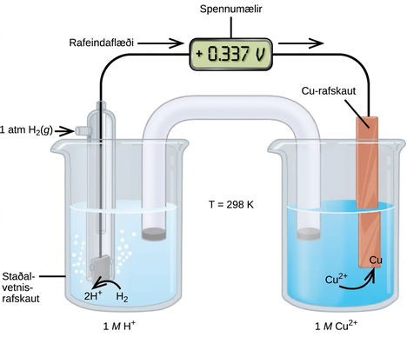
Mynd 17.6
Namsgögn.is
Rafsella sem gerir kleift að mæla staðalrafskautsmætti fyrir hálfhvarfið Cu2+(aq) + 2e- → Cu(s) með tilraunum
Þýtt og staðfært af Namsgögn.is úr efni frá OpenStax.org.

Slide 34
Tafla 17.1 Valdir staðalafoxunarspennur við 25 °C
Namsgögn.is
Hálfhvarf | E° (V)
Hg22+(aq) + 2e− ⟶ 2Hg(l) | +0.7973
Fe3+(aq) + e− ⟶ Fe3+(aq) | +0.771
MnO4−(aq) + 2H2O(l) + 3e− ⟶ MnO2(s) + 4OH− (aq) | +0.558
I₂(s) + 2e⁻ ⟶ 2I⁻ (aq) | +0.5355
NiO2 (s) + 2H2O(l) + 2e− ⟶ Ni(OH) 2(s) + 2OH− (aq) | +0.49
Cu2+(aq) + 2e− ⟶ Cu(s) | +0.34
Hg2Cl2 (s) + 2e− ⟶ 2Hg(l) + 2Cl− (aq) | +0.26808
AgCl(s) + e− ⟶ Ag(s) + Cl− (aq) | +0.22233
Sn4+(aq) + 2e− ⟶ Sn2+(aq) | +0.151
2H⁺ (aq) + 2e⁻ ⟶ H₂ (g) | 0.00
Pb2+ (aq) + 2e− ⟶ Pb(s) | −0.1262
Sn2+ (aq) + 2e− ⟶ Sn(s) | −0.1375
Ni2+ (aq) + 2e− ⟶ Ni(s) | −0.257
Co2+ (aq) + 2e− ⟶ Co(s) | −0.28
Þýtt og staðfært af Namsgögn.is úr efni frá OpenStax.org.

Slide 35
Tafla 17.1 Valdir staðalafoxunarmættir við 25 °C (framhald)
Namsgögn.is
Hálfhvarf | E° (V)
PbSO₄ (s) + 2e⁻ ⟶ Pb(s) + SO₄²⁻ (aq) | −0.3505
Cd2+(aq) + 2e− ⟶ Cd(s) | −0.4030
Fe2+(aq) + 2e− ⟶ Fe(s) | −0.447
Cr3+(aq) + 3e− ⟶ Cr(s) | −0.744
Mn2+(aq) + 2e− ⟶ Mn(s) | −1.185
Zn(OH)2(s) + 2e− ⟶ Zn(s) + 2OH− (aq) | −1.245
Zn2+(aq) + 2e− ⟶ Zn(s) | −0.7618
Al3+(aq) + 3e− ⟶ Al(s) | −1.662
Mg2(aq) + 2e− ⟶ Mg(s) | −2.372
Na+ (aq) + e− ⟶ Na(s) | −2.71
Ca2+(aq) + 2e− ⟶ Ca(s) | −2.868
Ba2+(aq) + 2e− ⟶ Ba(s) | −2.912
K⁺ (aq) + e⁻ ⟶ K(s) | −2.931
Li+ (aq) + e− ⟶ Li(s) | −3.04
Þýtt og staðfært af Namsgögn.is úr efni frá OpenStax.org.

Slide 36
Námsefni
Namsgögn.is
17.4 Spenna, fríorka og jafnvægi
  Útskýra tengslin milli spennu, breytingar á fríorku og jafnvægisfasta
  Framkvæma útreikninga sem fela í sér tengslin milli rafhlöðuspennu, breytinga á fríorku og jafnvægis
  Nota Nernst-jöfnuna til að ákvarða rafhlöðuspennu við óstaðlaðar aðstæður
Þýtt og staðfært af Namsgögn.is úr efni frá OpenStax.org.

Slide 37
Íspenna, fríorka og jafnvægi
Namsgögn.is
Ef reiknað staðalíspenna sellu (E°cell) fyrir oxunar-afoxunarhvarf er jákvætt, þá er hvarfið sjálfgengt við staðalaðstæður.
  Þess vegna er E°cell fyrir galvaníhlöður alltaf jákvæð.
Ef staðalíspenna (E°cell) fyrir oxunar-afoxunarhvarf er neikvætt, þá er hvarfið ósjálfgengt við staðalaðstæður.
Þýtt og staðfært af Namsgögn.is úr efni frá OpenStax.org.

Slide 38
Samband milli E°, ΔG° og K
Namsgögn.is
E°, ΔG° og K eru allt mælikvarðar á sjálfgengni efnahvarfa.
Oxunar-afoxunarhvarf er sjálfgengt ef,
  E°cell er jákvætt
  ΔG° er neikvætt
  K er stærra en 1
Við munum ræða um jöfnur sem tengja þessar breytur.
Þýtt og staðfært af Namsgögn.is úr efni frá OpenStax.org.

Slide 39
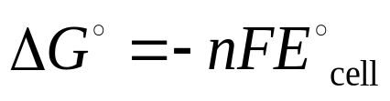
Samband milli E°, ΔG° og K
Namsgögn.is
E° og ΔG°
  ° táknar staðalaðstæður (lofttegundir við 1 atm (eða 1 bar); vatnslausnir við 1 M)
  ΔG° er staðalfríorkubreyting
  E°cell er staðalíspenna sellu
  n er fjöldi móla rafeinda sem flytjast í stilltu oxunar-afoxunarhvarfi.
  F kallast Faraday-fastinn; þetta er hleðsla eins móls rafeinda. F = 9.648 × 104 J/mol . V
  Takið eftir að ΔG° og E° hafa gagnstæð formerki.
Þýtt og staðfært af Namsgögn.is úr efni frá OpenStax.org.

Slide 40
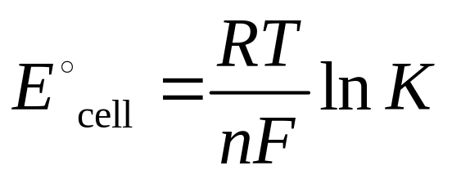
Samband milli E°, ΔG° og K
Namsgögn.is
Oxunar- og afoxunarhvörf, eins og öll efnahvörf, ná að lokum jafnvægisástandi.
Þýtt og staðfært af Namsgögn.is úr efni frá OpenStax.org.

Slide 41
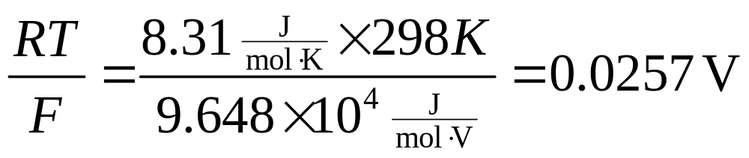
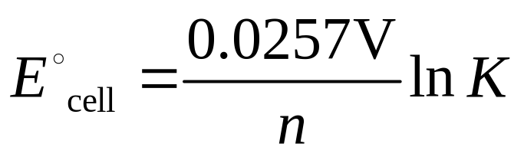
Samband milli E°, ΔG° og K
Namsgögn.is
Þessar tilraunir eru venjulega gerðar við 25 °C (298 K).
Þessi jafna gildir aðeins við 25 °C.
Athugið að
  Ef E° er jákvætt er K stærra en 1.
  Ef E° er neikvætt er K minna en 1.
Þýtt og staðfært af Namsgögn.is úr efni frá OpenStax.org.

Slide 42
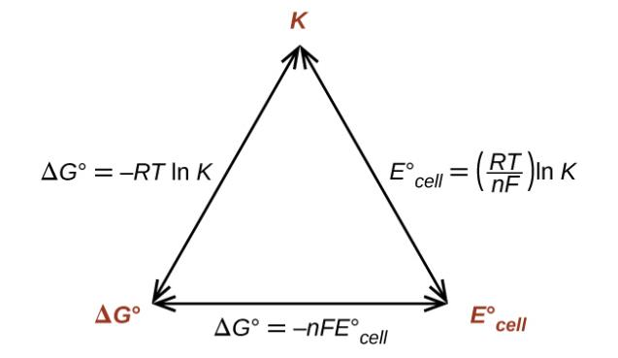
Mynd 17.7
Namsgögn.is
Skýringarmynd sem sýnir sambandið milli þriggja mikilvægra varmafræðilegra eiginleika.
Þýtt og staðfært af Namsgögn.is úr efni frá OpenStax.org.

Slide 43
Áhrif styrks á spennu
Namsgögn.is
Hingað til höfum við aðeins fjallað um „staðalspennur“ (E°), það er að segja spennur þegar allar lofttegundir eru við 1 atm (eða 1 bar) og efni í vatnslausn eru 1M.
Þar sem hvarfaðstæður hafa áhrif á ΔG, hlýtur spenna (E) einnig að verða fyrir áhrifum af aðstæðunum.
Þýtt og staðfært af Namsgögn.is úr efni frá OpenStax.org.

Slide 44
Áhrif styrks á spennu
Namsgögn.is
Spenna mun aukast og hvarfið verður sjálfkrafa ef
  Styrkur hvarfefnis er aukinn
  Styrkur myndefnis er minnkaður
Spenna mun minnka og hvarfið verður síður sjálfkrafa ef
  Styrkur hvarfefnis er minnkaður
  Styrkur myndefnis er aukinn
Þýtt og staðfært af Namsgögn.is úr efni frá OpenStax.org.

Slide 45
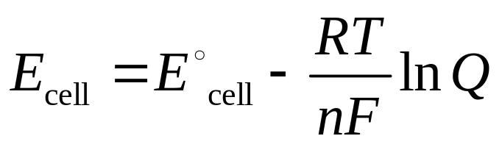
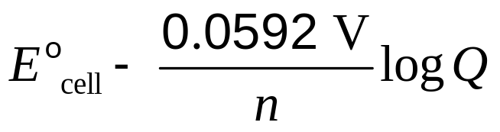
Nernst-jafnan
Namsgögn.is
Við 25 °C (298 K)
Þýtt og staðfært af Namsgögn.is úr efni frá OpenStax.org.

Slide 46
Námsmarkmið
Namsgögn.is
17.5 Rafhlöður og efnarafalar
  Lýsa rafefnafræði sem tengist nokkrum algengum rafhlöðum
  Gera grein fyrir muninum á virkni efnarafala og rafhlaðna
Þýtt og staðfært af Namsgögn.is úr efni frá OpenStax.org.

Slide 47
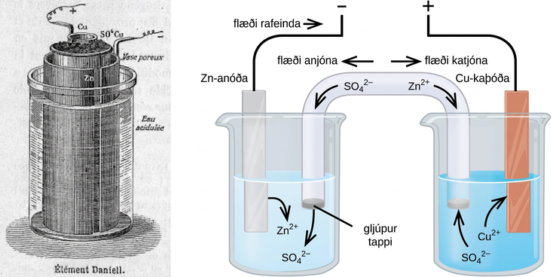
Mynd 17.8
Namsgögn.is
Mynd af Daniell-rafhlöðu tekin úr tímaritsgrein frá 1904 (vinstri) ásamt einfaldaðri mynd sem sýnir rafefnafræði rafhlöðunnar (hægri). Hönnunin frá 1904 notaði gljúpan leirpott til að bæði innihalda efni annars hálf-rafalans og til að þjóna sem saltbrú yfir í hinn hálf-rafalann.
Þýtt og staðfært af Namsgögn.is úr efni frá OpenStax.org.

Slide 48
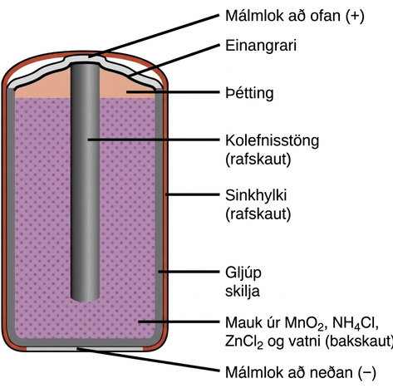
Mynd 17.9
Namsgögn.is
Skýringarmynd sýnir dæmigerða þurrsellu.
(bakskaut)
Þýtt og staðfært af Namsgögn.is úr efni frá OpenStax.org.

Slide 49
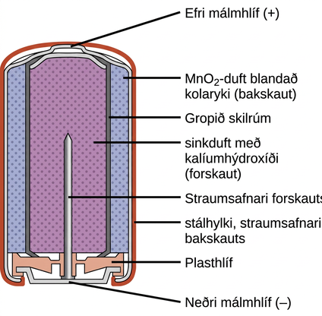
Mynd 17.10
Namsgögn.is
Alkalírafhlöður voru hannaðar sem beinir arftakar sink-kolefnis (þurrsellu) rafhlaðna.
Þýtt og staðfært af Namsgögn.is úr efni frá OpenStax.org.

Slide 50
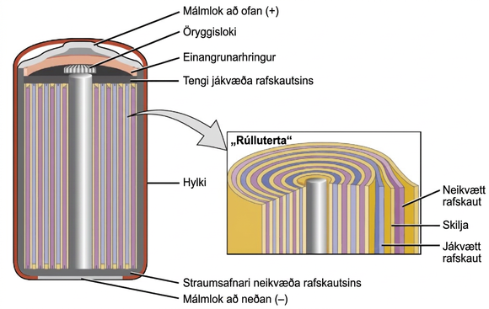
Mynd 17.11
Namsgögn.is
NiCd rafhlöður nota „rúllutertu“ hönnun sem eykur verulega þann straum sem rafhlaðan getur skilað miðað við álíka stóra alkalírafhlöðu.
Þýtt og staðfært af Namsgögn.is úr efni frá OpenStax.org.

Slide 51
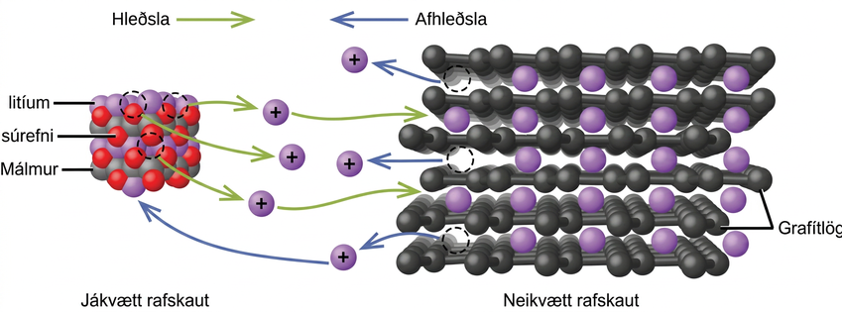
Mynd 17.12
Namsgögn.is
Í litíumjónarafhlöðu flæðir hleðsla milli rafskautanna þegar litíumjónirnar færast milli forskauts og bakskauts.
Þýtt og staðfært af Namsgögn.is úr efni frá OpenStax.org.

Slide 52
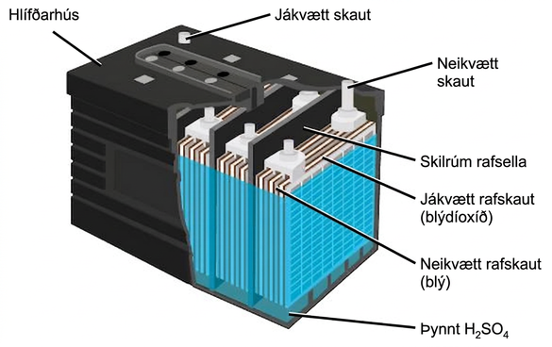
Mynd 17.13
Namsgögn.is
Blýsýrurafhlaðan í bifreiðinni þinni samanstendur af sex raðtengdum rafsellum sem gefa 12 V.
Þýtt og staðfært af Namsgögn.is úr efni frá OpenStax.org.

Slide 53
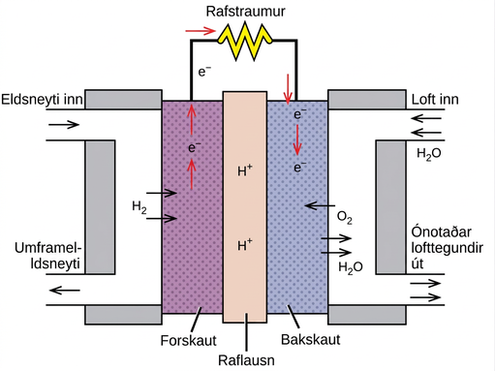
Mynd 17.14
Namsgögn.is
Í þessari skýringarmynd af vetnisefnarafala hvarfast súrefni úr loftinu við vetni og myndar vatn og rafmagn.
Þýtt og staðfært af Namsgögn.is úr efni frá OpenStax.org.

Slide 54
Námsmarkmið
Namsgögn.is
17.6 Tæring
  Skilgreina tæringu
  Telja upp nokkrar aðferðir sem notaðar eru til að koma í veg fyrir eða hægja á tæringu
Þýtt og staðfært af Namsgögn.is úr efni frá OpenStax.org.

Slide 55
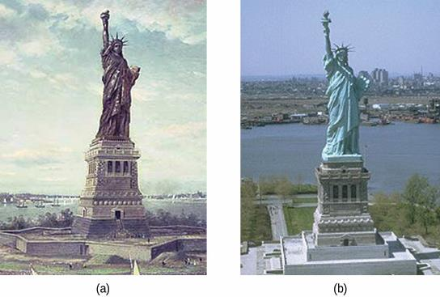
Mynd 17.15
Namsgögn.is
(a) Frelsisstyttan er þakin koparhúð og var upphaflega brún, eins og sést á þessu málverki. (b) Áhrif veðurs og vinda hafa leitt til myndunar á þeirri blágrænu patínu sem sést í dag.
Þýtt og staðfært af Namsgögn.is úr efni frá OpenStax.org.

Slide 56
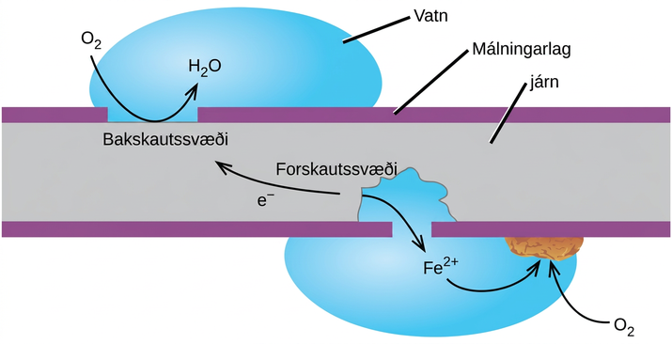
Mynd 17.16
Namsgögn.is
Tæring getur átt sér stað þegar málað yfirborð úr járni eða stáli kemst í snertingu við umhverfið vegna rispu í málningunni. Við það myndast galvanísk rafhlaða sem hægt er að nálga með einfaldaðri framsetningu: Fe(s) | Fe2+(aq) ||O2(aq), H2O(l) | Fe(s).
Þýtt og staðfært af Namsgögn.is úr efni frá OpenStax.org.

Slide 57
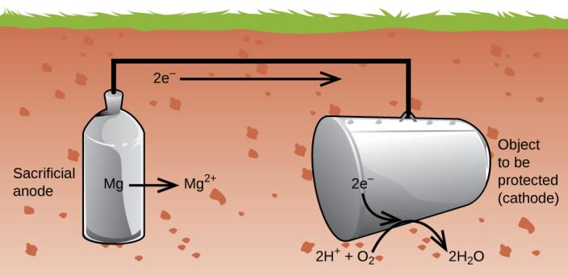
Mynd 17.17
Namsgögn.is
Bakskautsvörn er gagnleg aðferð til að koma í veg fyrir tæringu neðanjarðargeyma með rafefnafræðilegum hætti.
Þýtt og staðfært af Namsgögn.is úr efni frá OpenStax.org.

Slide 58
Hæfniviðmið
Namsgögn.is
17.7 Rafgreining
  Lýsa ferli rafgreiningar
  Bera saman virkni rafgreiningarsella og rafhlaðna (galvanískra sella)
  Framkvæma efnamælifræðilega útreikninga fyrir rafgreiningarferli
Þýtt og staðfært af Namsgögn.is úr efni frá OpenStax.org.

Slide 59
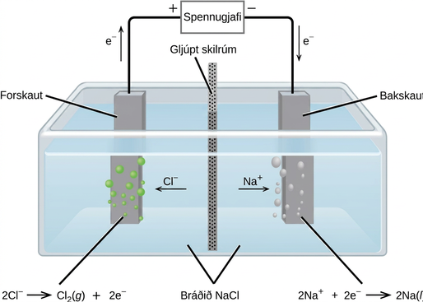
Mynd 17.18
Namsgögn.is
Sellur af þessu tagi (sella fyrir rafgreiningu á bráðnu natríumklóríði) eru notaðar í Downs-ferlinu til framleiðslu á natríum og klóri, og þær nota venjulega járnbakskaut og kolefnisforskaut.
Þýtt og staðfært af Namsgögn.is úr efni frá OpenStax.org.

Slide 60
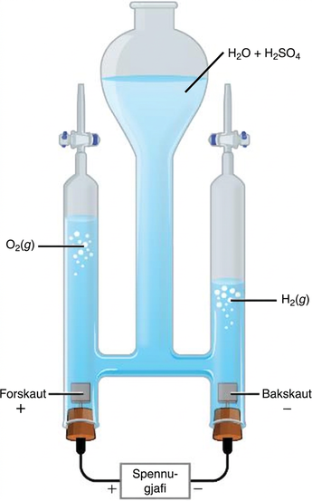
Mynd 17.19
Namsgögn.is
Rafgreining vatns myndar stókíómetrískt magn af súrefnisgasi við forskautið og vetni við bakskautið.
Þýtt og staðfært af Namsgögn.is úr efni frá OpenStax.org.

Slide 61
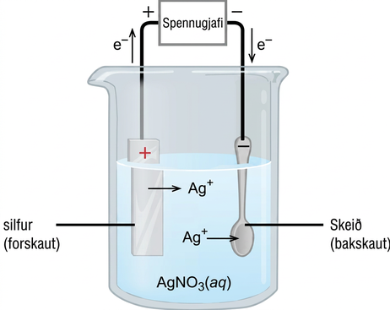
Mynd 17.20
Namsgögn.is
Þessi skýringarmynd sýnir rafgreiningarsellu til að silfurhúða mataráhöld.
Þýtt og staðfært af Namsgögn.is úr efni frá OpenStax.org.

Slide 62
Leyfi
Namsgögn.is
Þetta viðbótarefni frá OpenStax er © Rice University samkvæmt alþjóðlegu CC-BY 4.0 leyfi; heimilt er að afrita það eða breyta því en geta skal uppruna frá OpenStax, Rice University og taka skal fram ef breytingar hafa verið gerðar.
Þýtt og staðfært af Namsgögn.is úr efni frá OpenStax.org.

